Slide 1
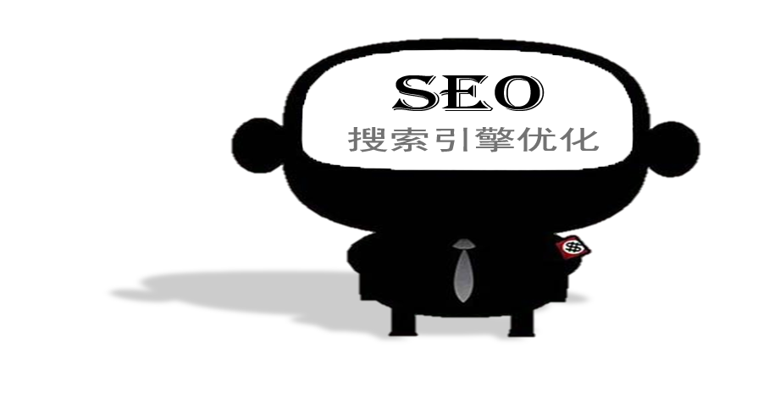
S
EO
PPT模板下载：www.1ppt.com/moban/ 行业PPT模板：www.1ppt.com/hangye/
节日PPT模板：www.1ppt.com/jieri/ PPT素材下载：www.1ppt.com/sucai/
PPT背景图片：www.1ppt.com/beijing/ PPT图表下载：www.1ppt.com/tubiao/
优秀PPT下载：www.1ppt.com/xiazai/ PPT教程： www.1ppt.com/powerpoint/
Word教程： www.1ppt.com/word/ Excel教程：www.1ppt.com/excel/
资料下载：www.1ppt.com/ziliao/
PPT课件下载：www.1ppt.com/kejian/
范文下载：www.1ppt.com/fanwen/
炼成记
@王玮

Slide 2
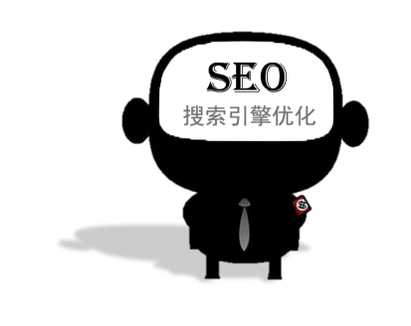
1
怎么做SEO ？
1、网站制作问题
2、网站结构
3、URL设计规范
4、32字总结
5、团队规范
6、内涵分析
与
什么是
SEO ？
1、啥是优化？
2、黑帽与白帽
SEO理念 基础分享
3
2
为何要做SEO ？

Slide 3


引擎不是瞎子
什么是SEO
1
SEO= secrch engine optimization是指搜索引擎优化
SEO不是技术，不是方法，更不仅仅是关键词的排名。SEO是一种理念，一种习惯，也是一种对用户和引擎友好的规范
Seo是在了解搜索引擎排名算法的基础上对网站进行站内和站外的优化，对网站存在的弊端加以更正，让网站更加符合对用户和引擎的友好，获得更多的流量与转化率。
引擎不是瞎子…

Slide 4

哎哟，啥是优化？
哎哟啥是优化
1
站内优化：关键词选取，网站布局，html代码，页面加载速度，标签运用、内链优化等等。
何为内链：网站内部的超链接，如最近发布xxx、上一篇下一篇、面包屑、锚文本、随机内容，等等合理的内链分部有助于权重的传递和集中。
站外优化：外部链接，关键词、长尾词曝光
对用户优化 对引擎优化 对网站运营优化
化
优 的含义

Slide 5
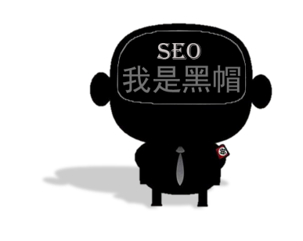
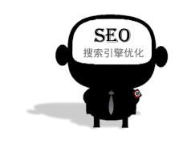
黑帽确实很黑
其实 我是白帽
1
白帽：使用正规且符合搜索引擎规范的优化手段及方式在引擎中获得良好的展现与发展。
黑帽：是指为短期利益，利用不正常手段或工具违背用户体验及搜索引擎规则的作弊优化方法。作弊方法千千万，一代更比一代强，各种垃圾站全都死在沙滩上，其中细节博大精深，在此不做细说，有兴趣的，可以详谈。
你丫
果然
是
黑帽
没帽子的呢？
大哥，别逗了

Slide 6

做不做？做！
2
SEO
为何 要做
SEO能为内容（提供用户想要的内容）
品牌（提升品牌曝光度，形成良性口碑）
推广（通过引擎带来用户和流量）
体验（通阿过引擎带来用户和流量）
无论网站为何种形式，商城、单页、专题、站群、论坛等等都可以做SEO，都必须做SEO
加分 +1
做一做
网站
更健康

Slide 7



干货来啦~
3
如何做好[SEO]？？？
站在用户的立场，兼顾引擎的规则。
良好的用户体验，也是SEO的另一面
当 然
不明觉厉
让用户更加方便和快捷的找到对其有价值与可读性的文章或其他内容总是没错的

Slide 8
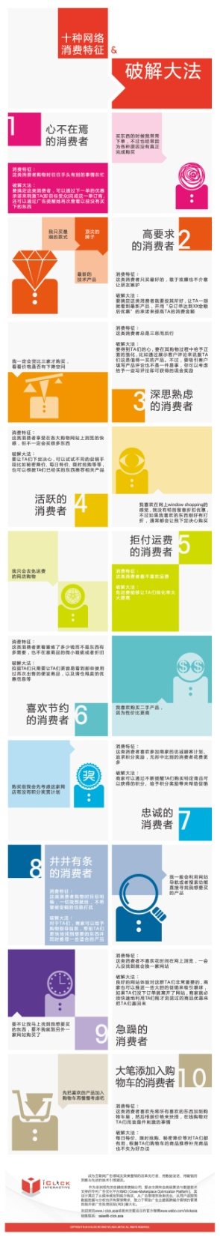


干货来啦~
3
大神们制作网站时需注意的问题（1）
做网站如同建房子，好的结构设计和规划以及各个细节的完善
可以让你的房子经得起天灾，扛得住人祸，抢的了一加，灭的了某米。
忌：频繁改版或更换首页
忌：频繁修改标题、描述、关键词
宜：不要大量使用js、ajax
宜：尽量合并js、css
宜：尽量给重点图片加注释
宜：Flash这货，能不用就不用

Slide 9
干货来啦~
3
大神们制作网站时需注意的问题（2）
做网站如同建房子，好的结构设计和规划以及各个细节的完善
可以让你的房子经得起天灾，扛得住人祸，抢的了一加，灭的了某米。
宜：尽量不生产Session ID
宜：不强制使用cookies
宜：不用frame和iframe框架结构
宜：公开内容不强制要求登录浏览
宜：能用文字的就不要去设计图片
宜：跪求高大上的404错误提示页

Slide 10
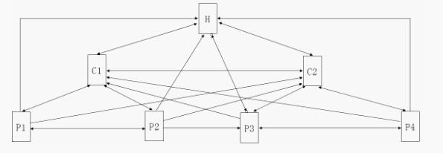
干货来啦~
3
乡亲们，我们来聊聊网站结构（1）
小站扁平式，大站树形式
H为网站首页，C1和C2是分类首页，p1和p2是分类C1下产品页面，P3、P4、是分类C2下产品

Slide 11
干货来啦~
3
乡亲们，我们来聊聊网站结构（2）
有了结构还得有结构和布局的优化，这就好比有了极品武器，还得有优秀的操控以及强大的技能配合，方能笑傲DOTA
宜：采用文字导航
宜：锚点合理的包含关键字
宜：必备的包屑导航
忌：页头页脚及页面关键词堆积
宜：页面若出现H1尽量包含关键词
宜： Robots.txt和Nofollow的使用

Slide 12
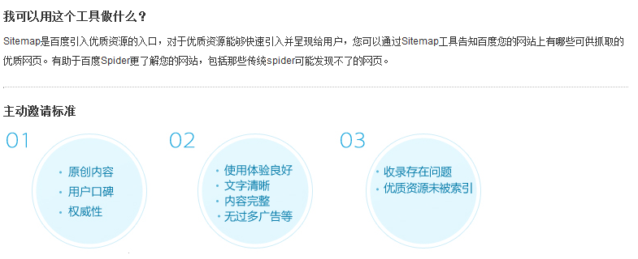
干货来啦~
3
乡亲们，我们来聊聊网站结构（3）
Sitemap是个好东西，他能干什么？

Slide 13
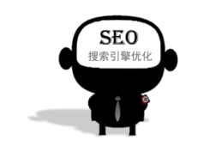
干货来啦~
3
利于SEO的网站URL设计规范（1）
URL好坏的重要性，好比在线看大片时的网速快慢。
信息量好大...
宜：布局合理的情况下URL越短越好
宜：URL动态参数越少越好
宜：URL目录层级越少越好
宜： URL的唯一性
宜：URL具有含义或描述性
宜：URL中包含关键词

Slide 14
干货来啦~
3
利于SEO的网站URL设计规范（2）
URL好坏的重要性，好比在线看大片时的网速快慢。
信息量好大...
宜：URL中连词符的使用
宜：不可完全只用目录或文件形式
宜：UR的静态化和伪静态化
宜：多个URL指向同一页面必用301
忌：其他域名解析并打开网站
宜：复杂的管理后台URL

Slide 15


心法总结
字总结
多加内容
少改标题
不换页面
优化布局
精简代码
短小URL
改善结构
注重内链

Slide 16
团队协作规范流程（1）
团队协作
3
新增页面常规流程
产品经理
对外开放的新单页、专题、活动页需求
SEO
提供标题、描述、关键词信息，提供页面重点图片注释信息、页面布局优化，url命名，活动页二次引流方案（如需要）
技术团队
由产品经理交与技术团队按文档（邮件）提供的信息与方案实施
测试团队
测试无误，申请上线
运维团队
上线申请通过后，正式上线，部署到生产环境

Slide 17
团队协作规范流程（2）
团队协作
3
修改或改版页面常规流程
产品经理
对外开放的页面或整站改版需求
SEO
出具针对SEO方面的改版优化方案，最大程度减少权重损失
产品经理
评估方案，排期
技术团队
由产品经理交与技术团队按文档（邮件）提供的信息与方案实施
测试团队
测试无误，申请上线
运维团队
上线申请通过后，正式上线，部署到生产环境
向引擎提交改版通知
关注引擎索引量，引导引擎完成改版收录和权重转移
SEO

Slide 18
团队协作规范流程（3）
团队协作
3
SEO新需求或修改需求提交常规流程
SEO
提出需求，并给出需求SEO方案
产品经理
评估需求、排期
技术团队
由产品经理交与技术团队按文档（邮件）提供的信息与方案实施
测试团队
测试无误，申请上线
运维团队
上线申请通过后，正式上线，部署到生产环境

Slide 19
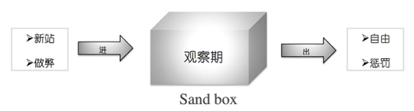
有内涵！
页面优化
代码精简，符合w3c标准，css样式独立，先引入样式后引入脚本，
页面执行脚本放在页面的最下面，去掉不必要的注释
沙盒效应
当蜘蛛爬行到网站后将网站的页面收录储存，下次再次时会将本次的收录结果跟储存在库里的数据进行对比，若一致则表示无更新，长期无更新，蜘蛛会自动调节降低爬行频率，长此以往，导致网站在引擎数据库中更新缓慢排名降低。反之经常更新蜘蛛会自动调大爬行频率，收录多了
曝光量自会增长，权重升高后排名也会逐渐上升
蜘蛛来访
在这个用户拥簇的时代，有了用户就拥有了一切的可能。
二次流量
优先考虑用户体验的前提下，通过营销手段，互动活动等方式获得老用户的再次及多次访问，并促使老用户主动分享，通过老用户的自发宣传及口碑影响0成本获取新用户。

Slide 20
写在最后
心法总结
任何一个页面都需要符合SEO标准，坚持优化，习惯方能成自然。
SEO是个长期而稳定的优化过程，当整个网站的SEO都已规范，久而久之权重升高，在引擎中的地位再难撼动，无论排名、曝光量、用户数、流量等各项综合指标都会保持稳定的上升
当然，SEO离不开的是我们团队的配合

Slide 21
Everyone is Seoer

